Slide 1
МИНИСТЕРСТВО ОБРАЗОВАНИЯ РЕСПУБЛИКИ МОРДОВИЯ
Электронный портфолио
Михайлиной Алёны Владимировны
педагога дополнительного образования
муниципального бюджетного учреждения
дополнительного образования
Атяшевского муниципального района
Республики Мордовия
«Атяшевский Дом детского творчества»
1. Ф.И.О. педагога: Михайлина Алена Владимировна
2. Дата рождения: 23.04.1979
3. Образование: высшее
4. Какое образовательное учреждение и в каком году закончила:
МГУ им. Н. П. Огарева в 2001 году
5.Специальность: «Филология»
6.Педагогический стаж: 11 лет
7. Квалификационная категория: первая
8. Год аттестации: 21.12.2017
9. Прохождение курсов повышения квалификации: октябрь 2021 года

Slide 2
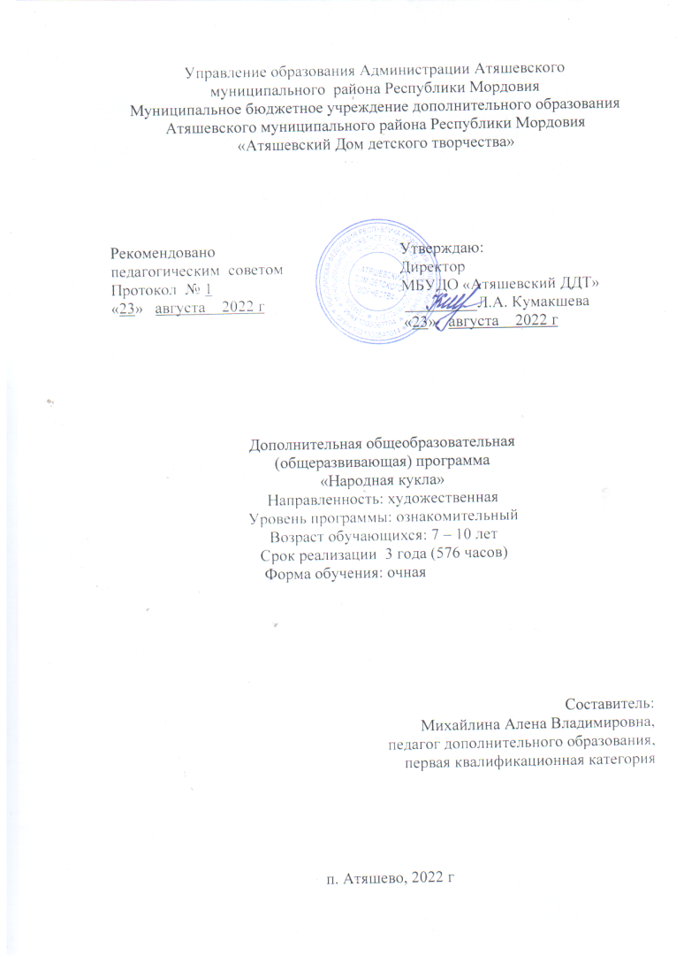
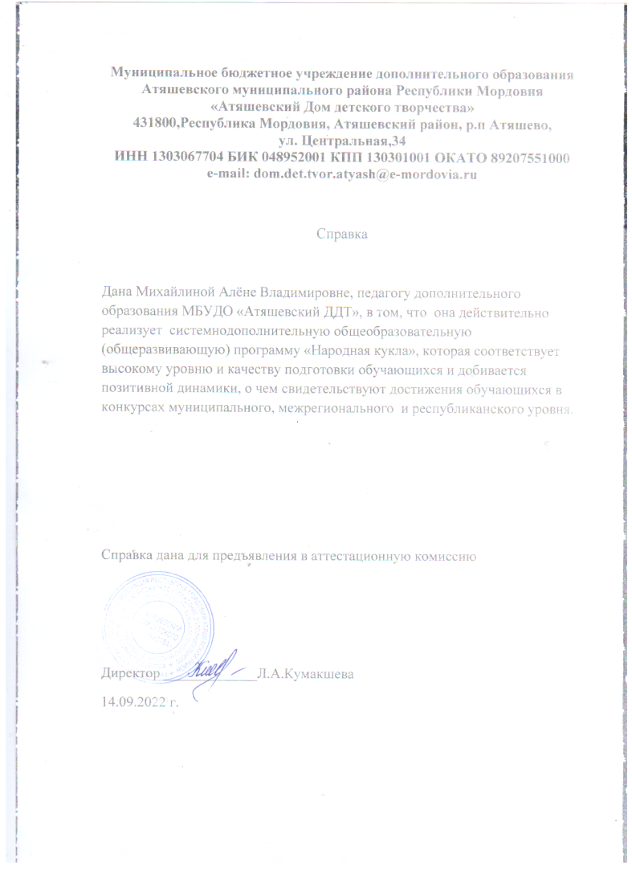
Реализация образовательных программ

Slide 3
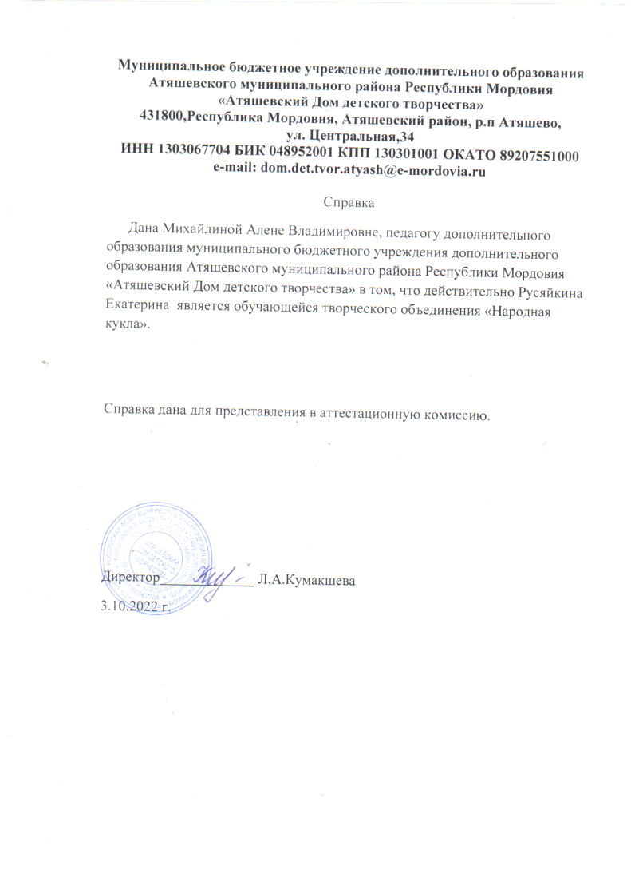

Участие детей в конкурсах (Всероссийский уровень)

Slide 4
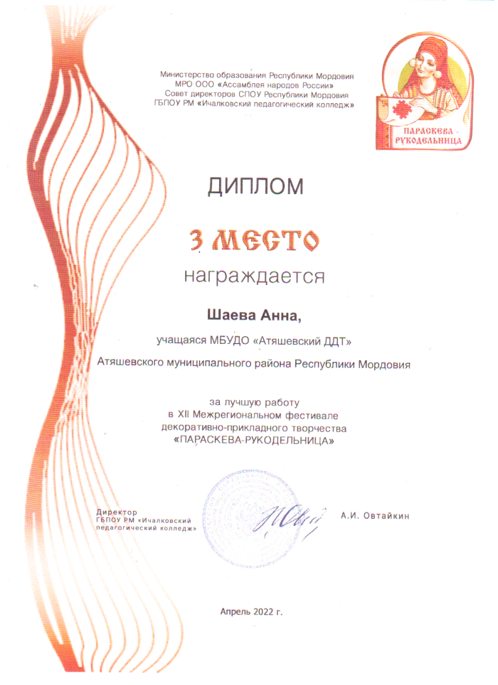
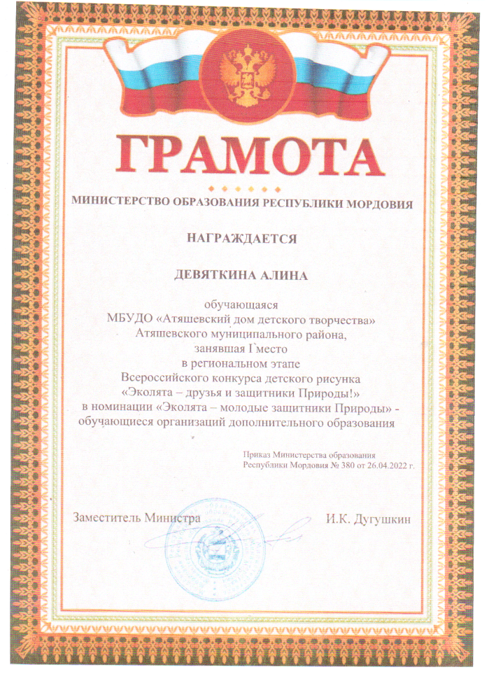
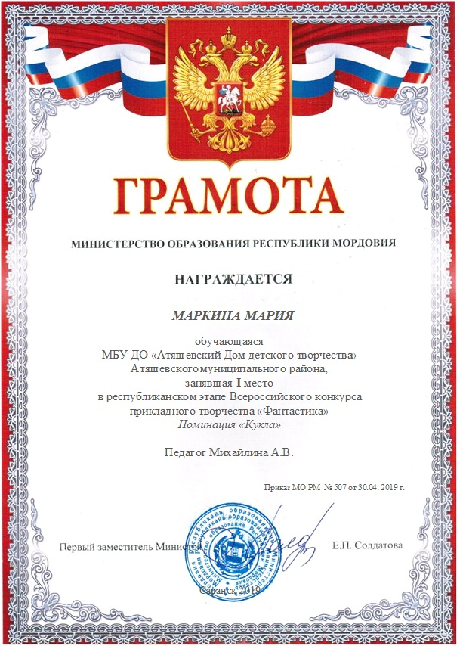
Участие детей в конкурсах (республиканский уровень)

Slide 5

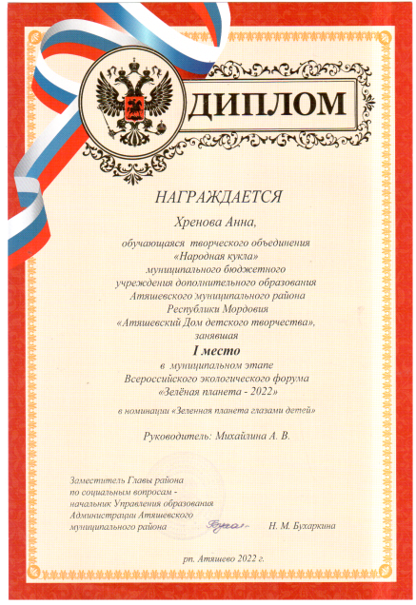



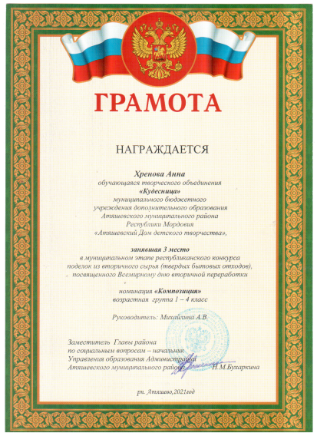


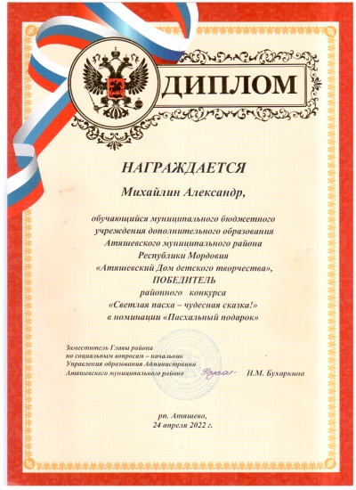
Участие детей в конкурсах (муниципальный уровень)

Slide 6











Участие детей в конкурсах (муниципальный уровень)

Slide 7


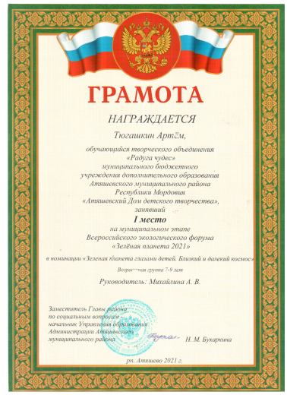






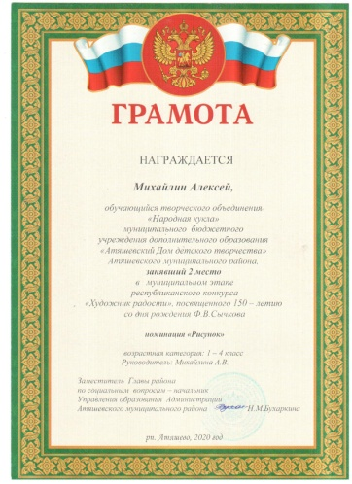
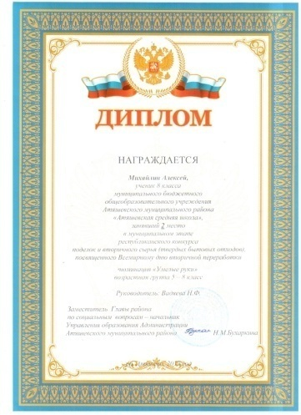

Участие детей в конкурсах (муниципальный уровень)

Slide 8
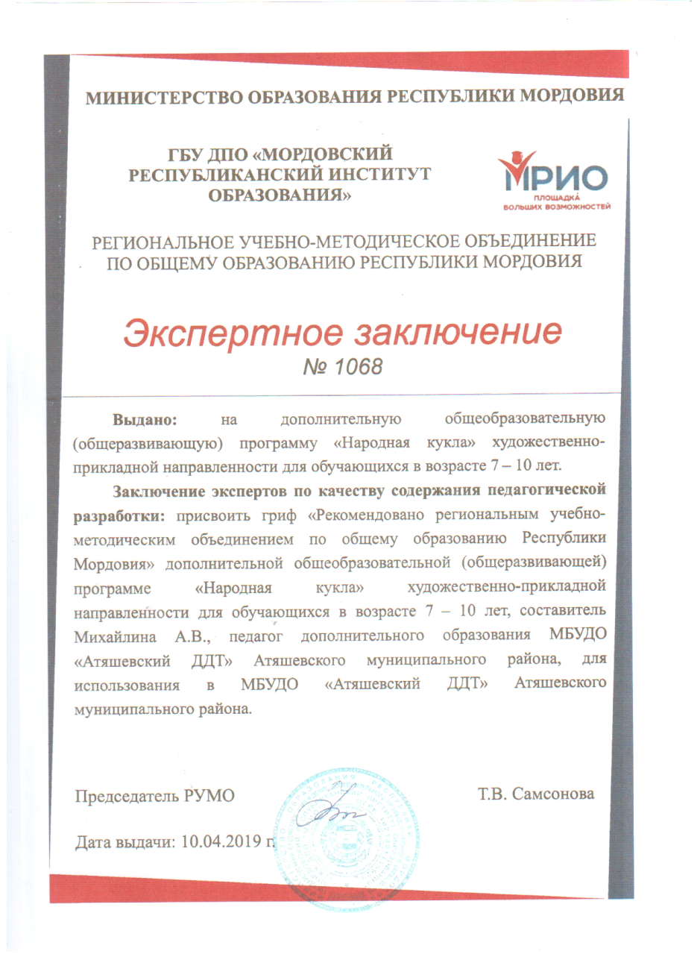
Наличие авторских программ, методических пособий

Slide 9
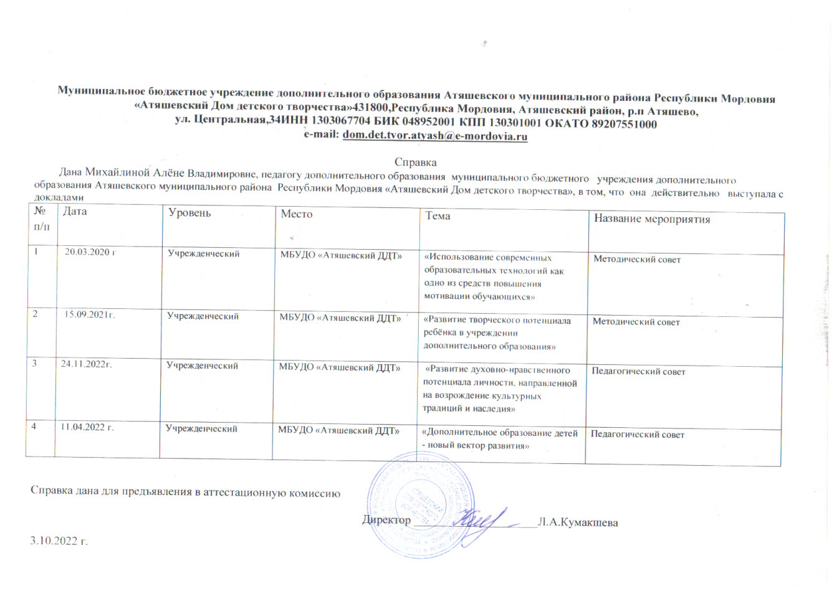
Выступления на заседаниях методических советов. Научно-практических конференциях, педагогических чтениях, семинарах. Секциях, форумах, радиопередачах

Slide 10
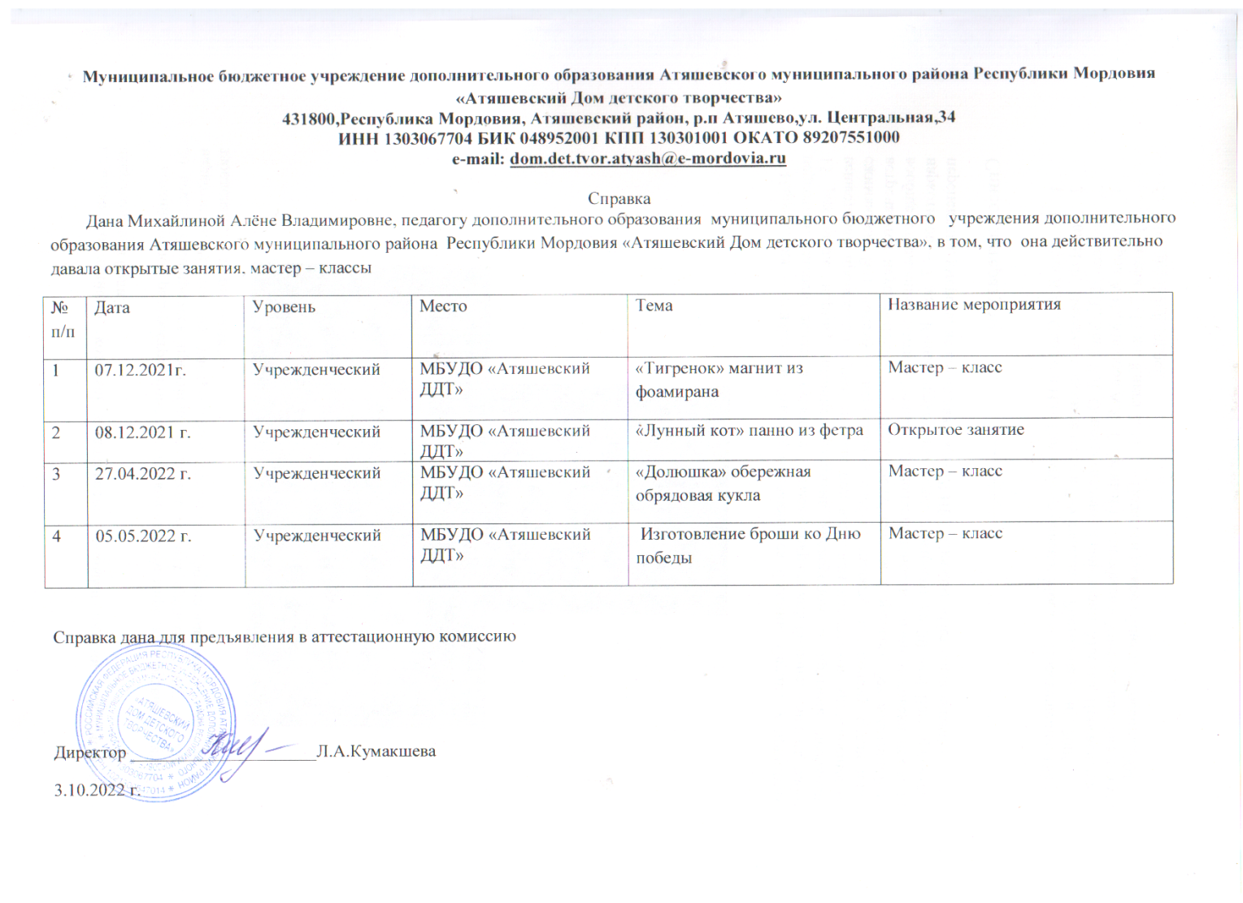
Проведение мастер-классов, открытых мероприятий

Slide 11
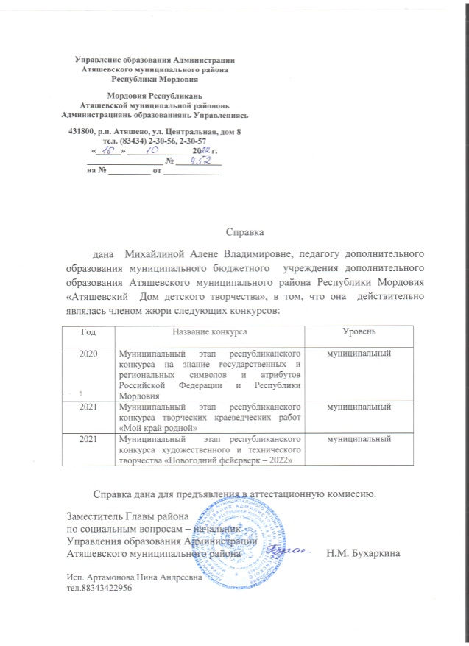
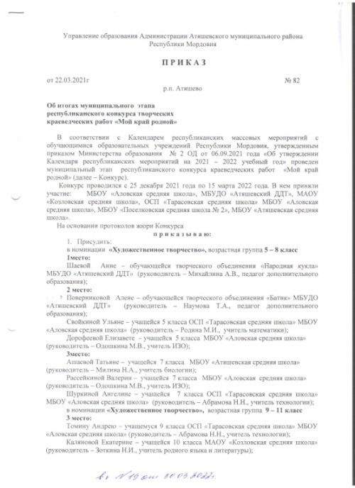
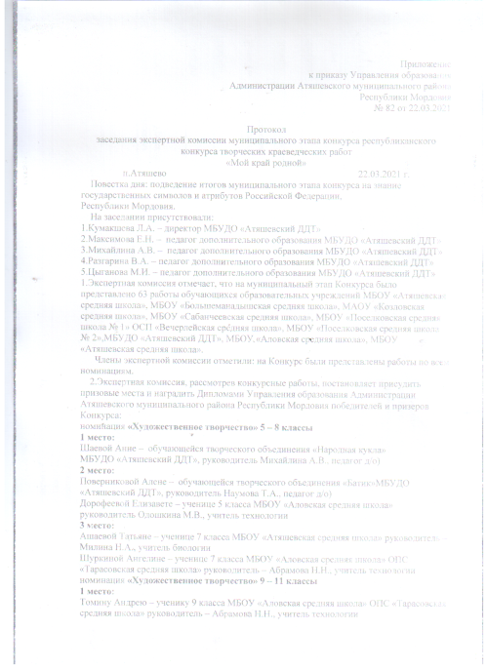
Общественно-педагогическая активность педагога: участие в комиссиях, педагогических сообществах, В жюри конкурсов

Slide 12
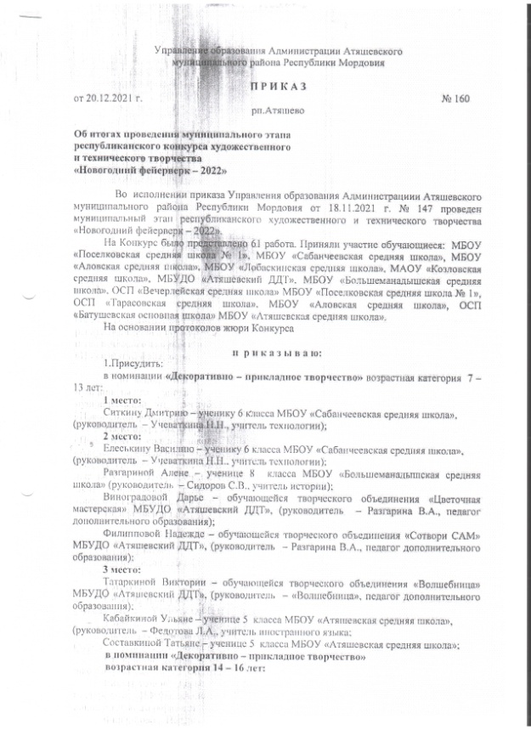
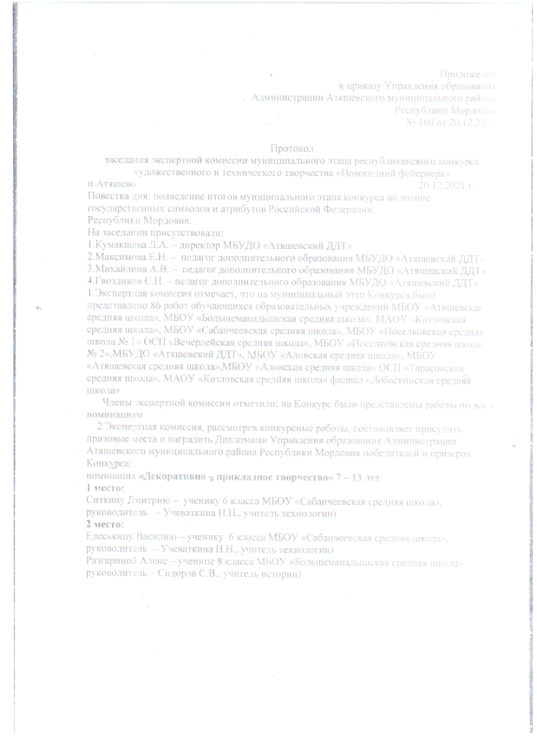
Общественно-педагогическая активность педагога: участие в комиссиях, педагогических сообществах, В жюри конкурсов

Slide 13
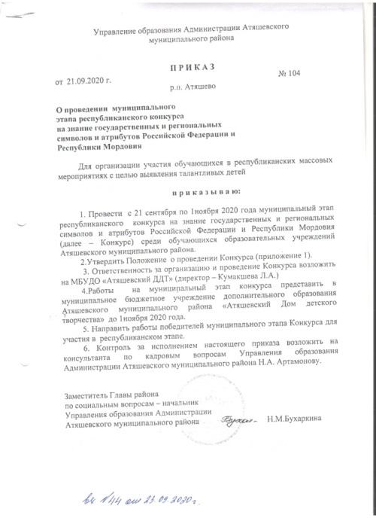
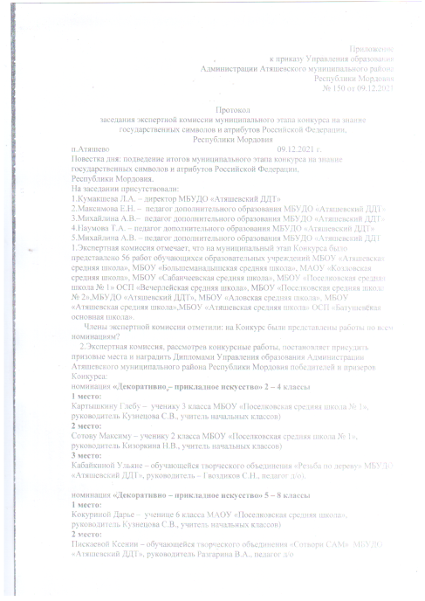
Общественно-педагогическая активность педагога: участие в комиссиях, педагогических сообществах, В жюри конкурсов

Slide 14
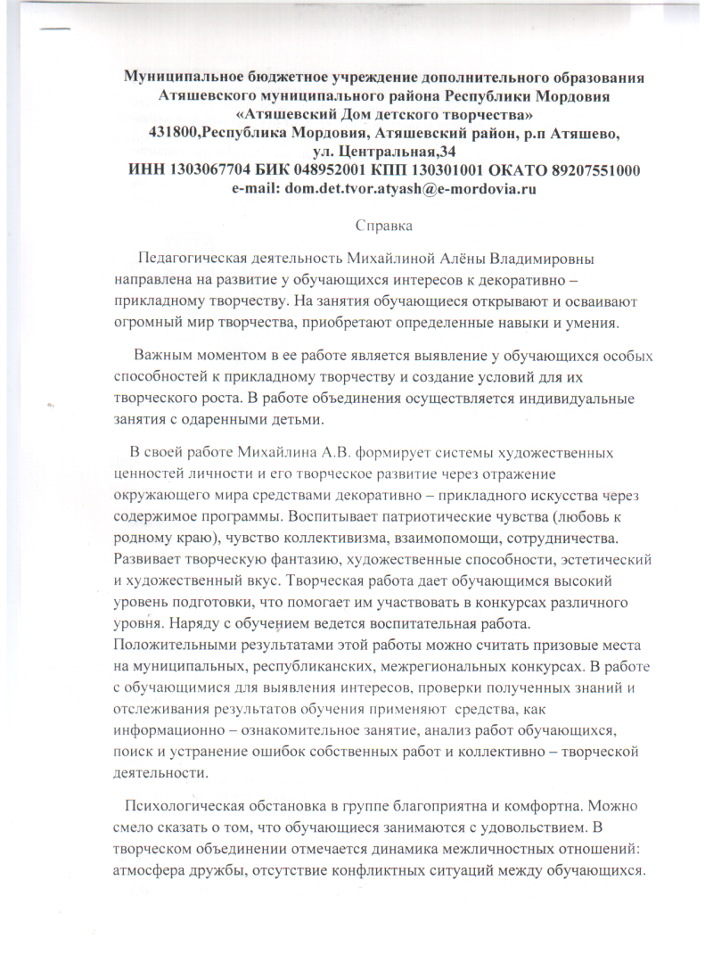
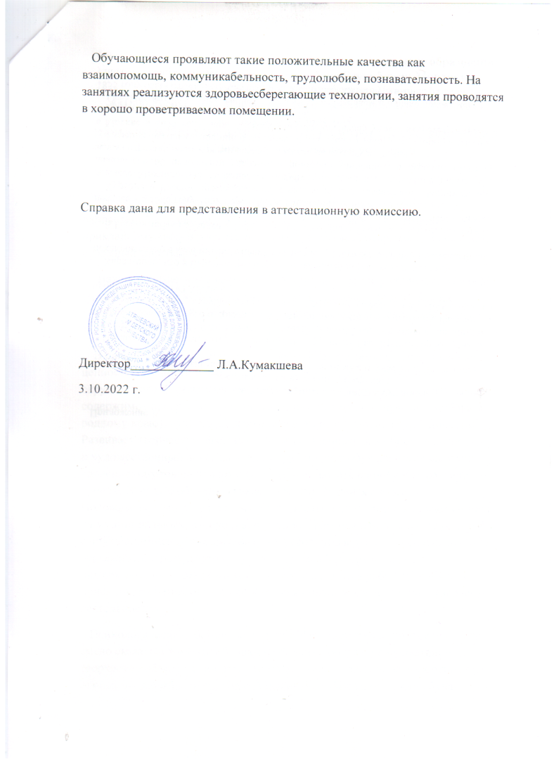
Позитивные результаты работы с детьми

Slide 15


Участие педагога в профессиональных конкурсах

Slide 16
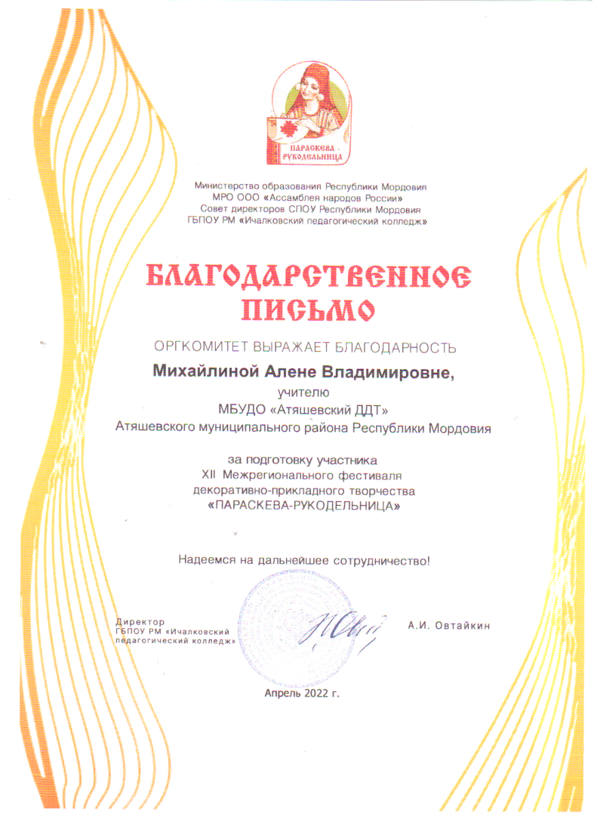
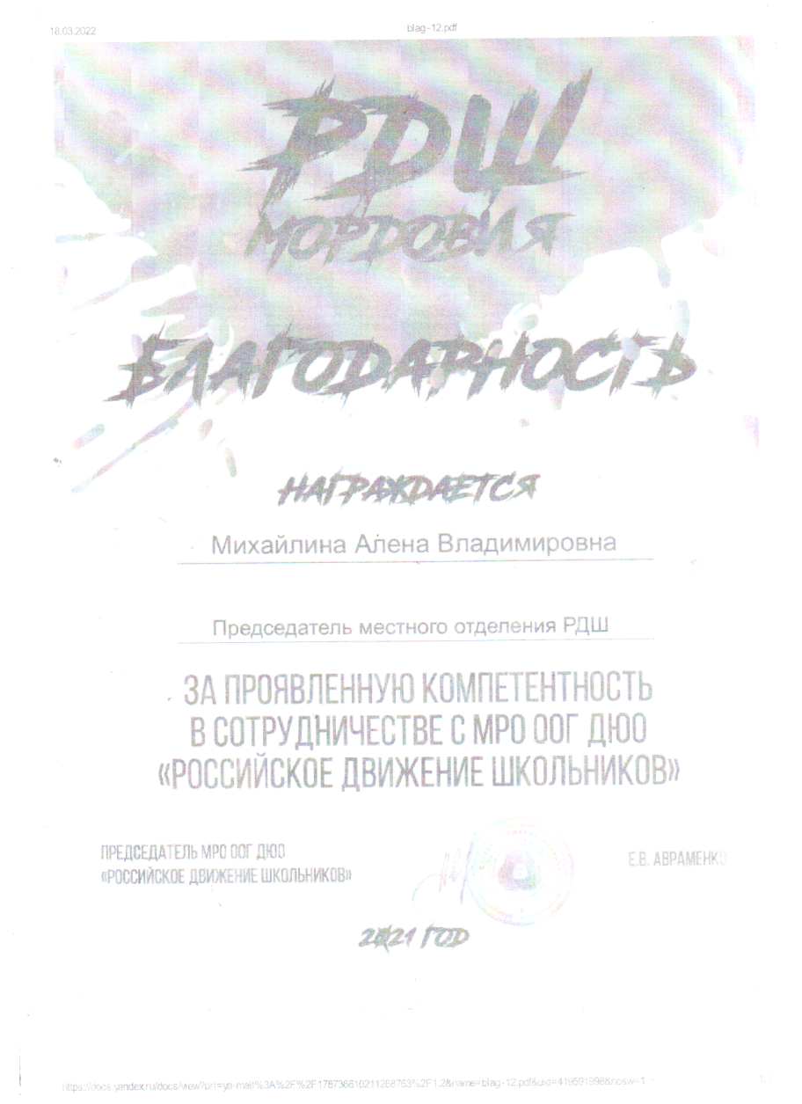
Награды и поощрения

